Slide 1
АКТИОН «Образование»
«Наставничество для развития профессиональных компетенций»
Лазарева Марина Владимировна
зав. кафедры Петербургского университета технологий и экономики, ведущий эксперт Академии Минпросвещения РФ
31.03.2023

Slide 2
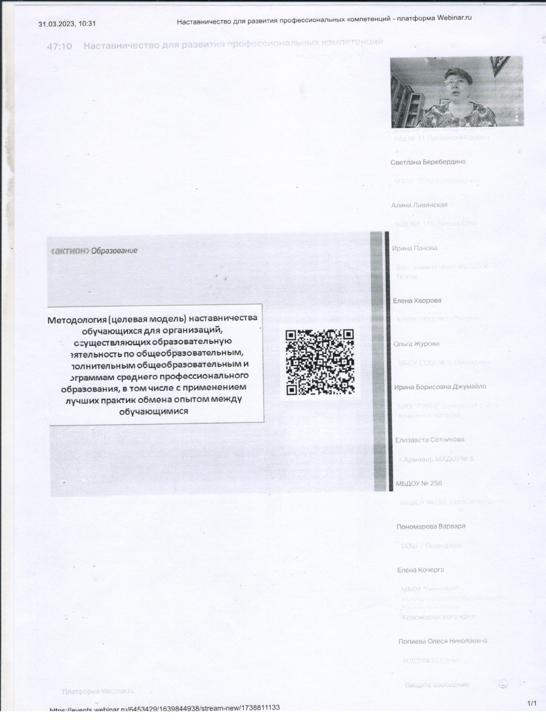

Slide 3
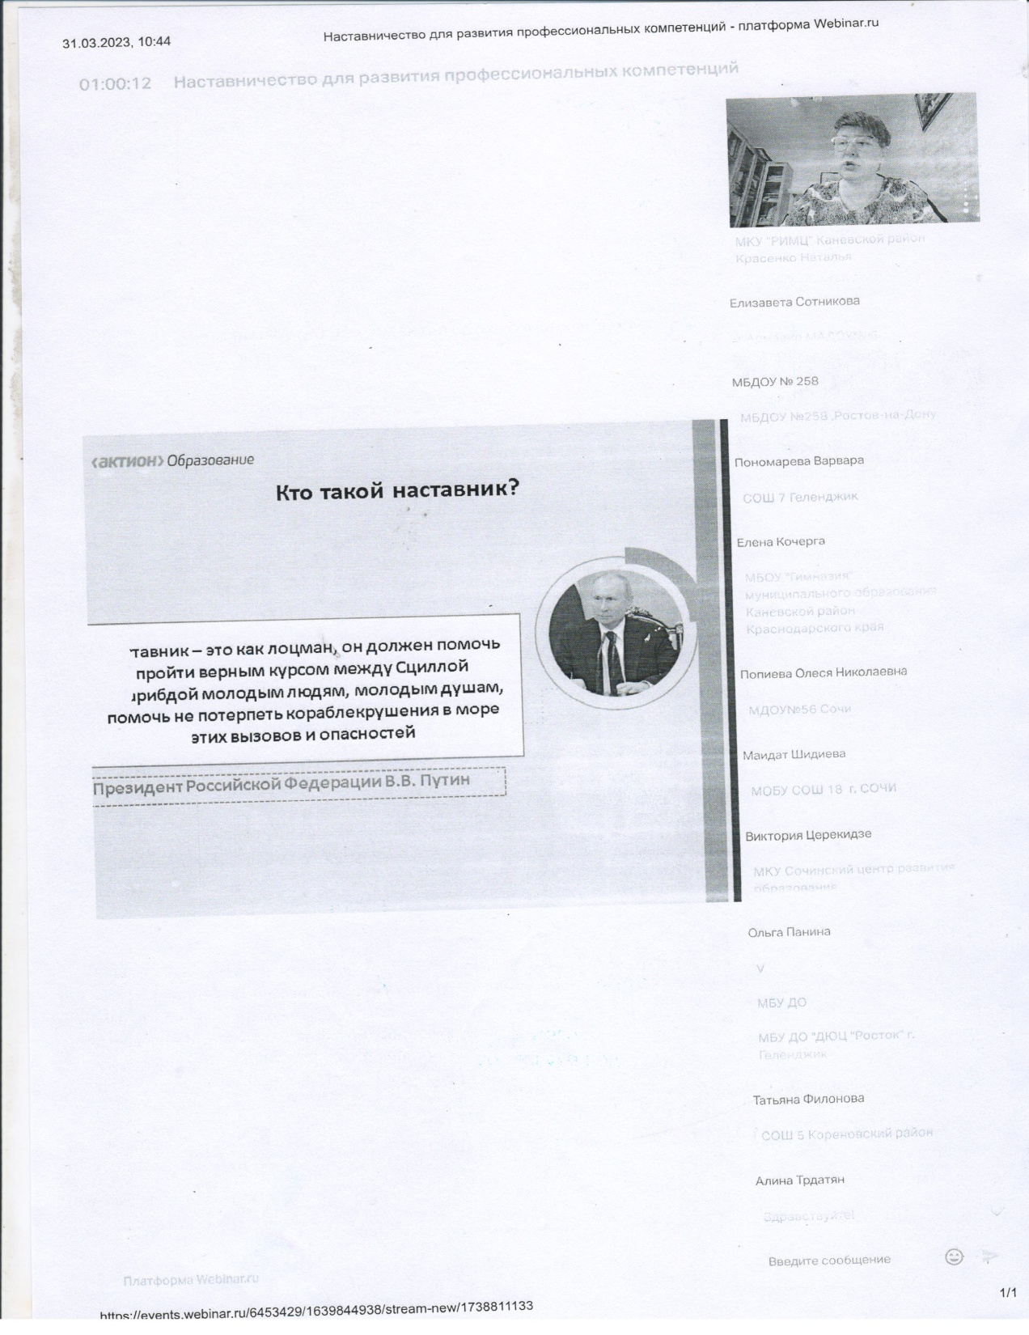

Slide 4
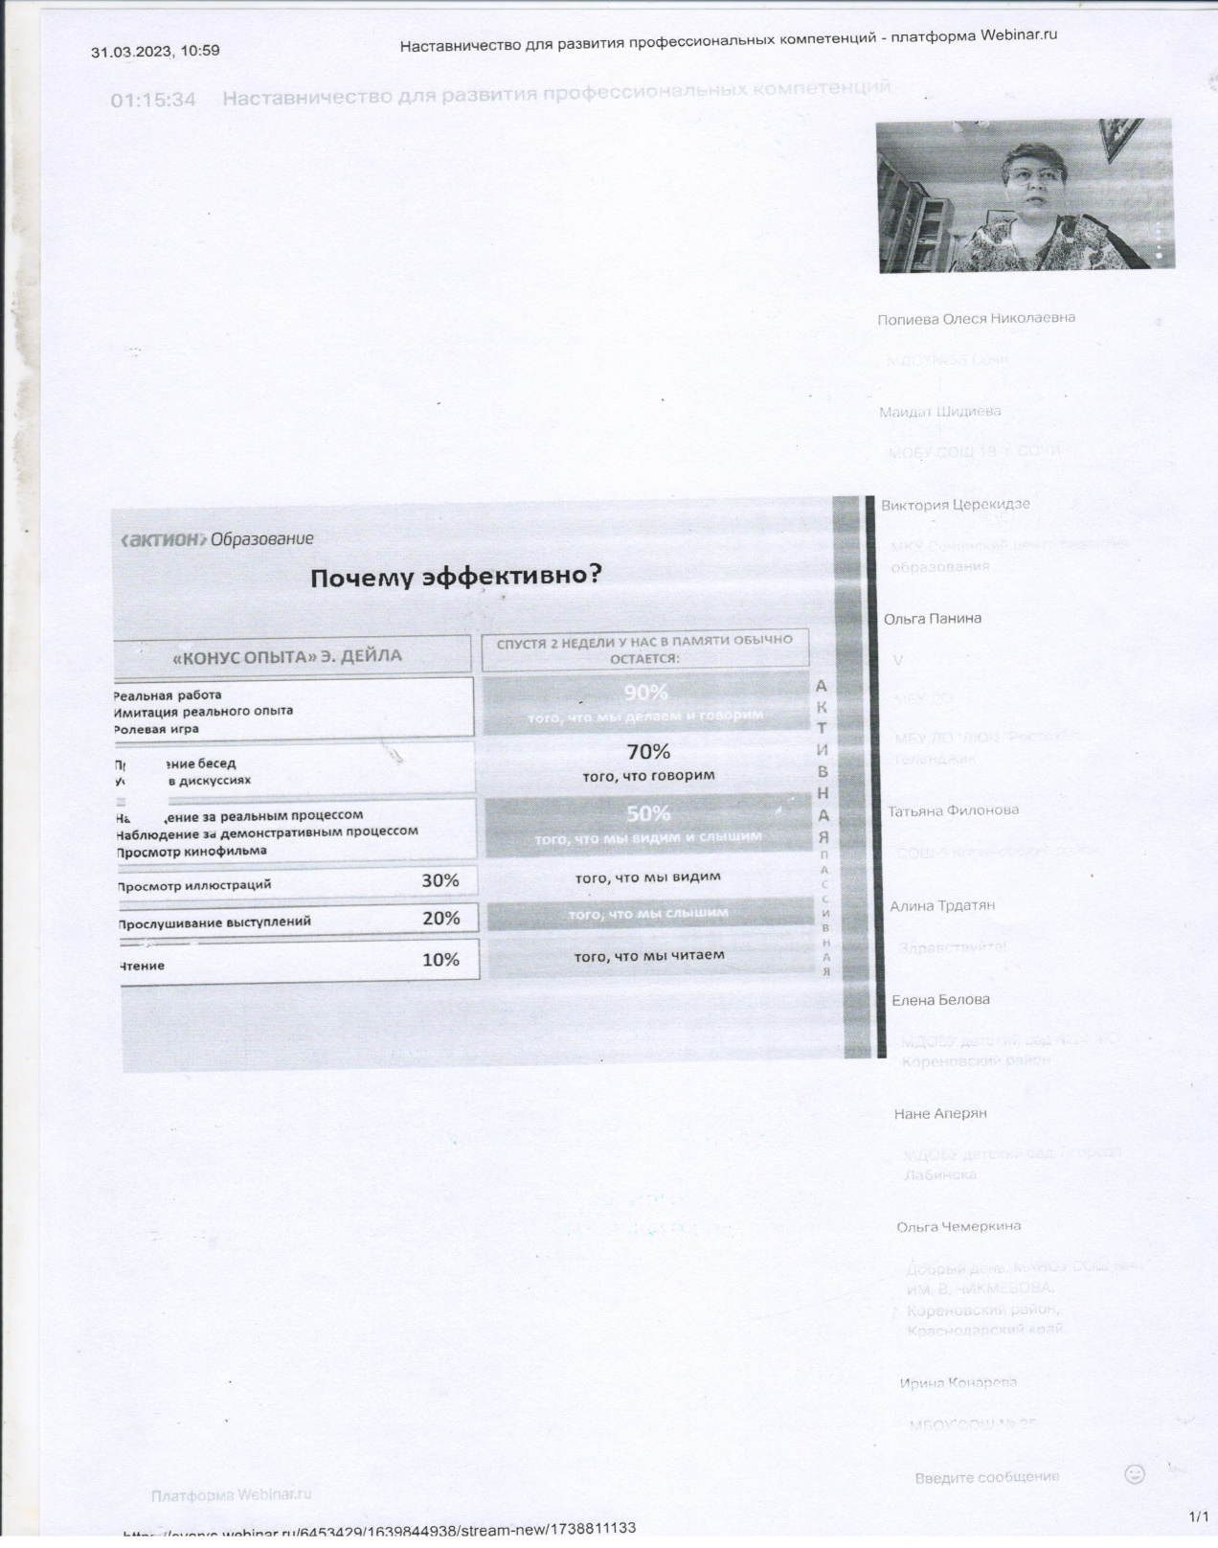

Slide 5
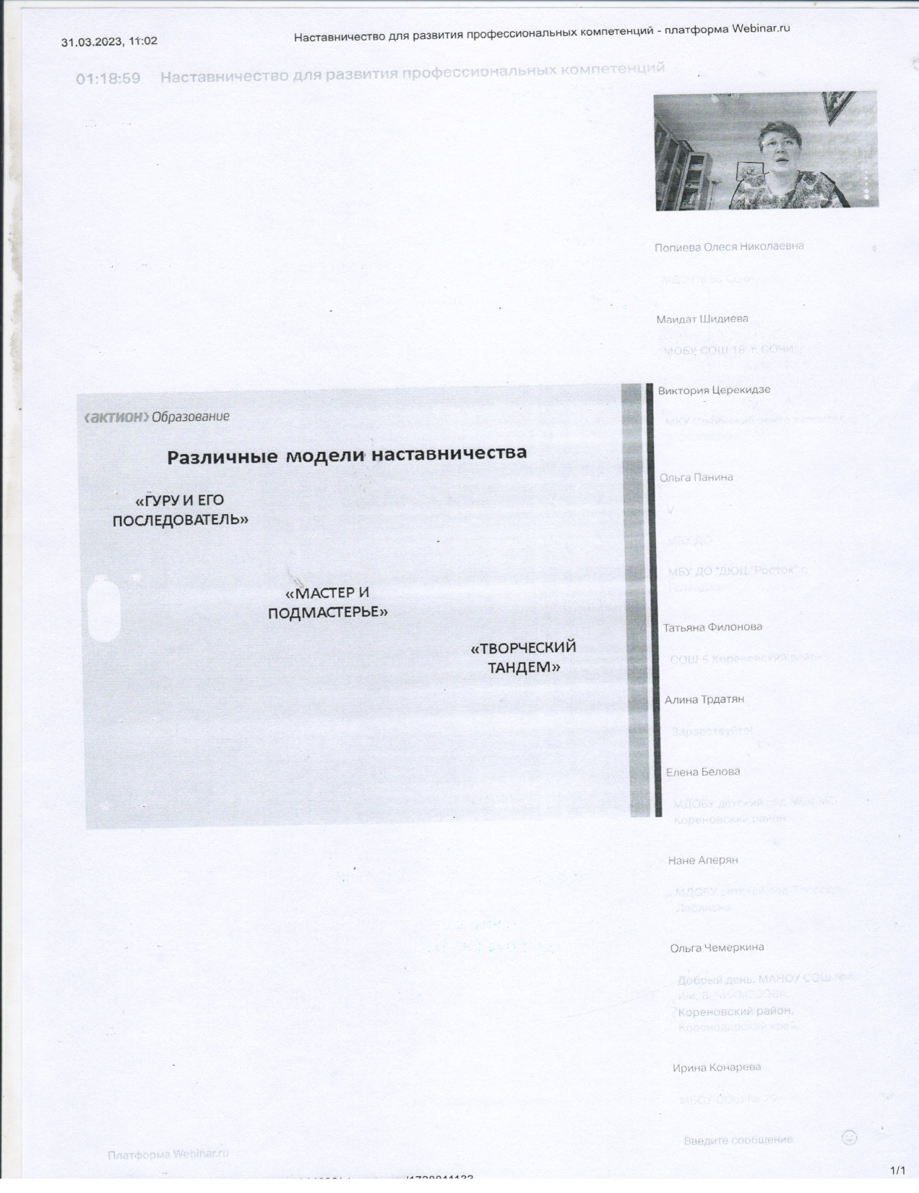

Slide 6
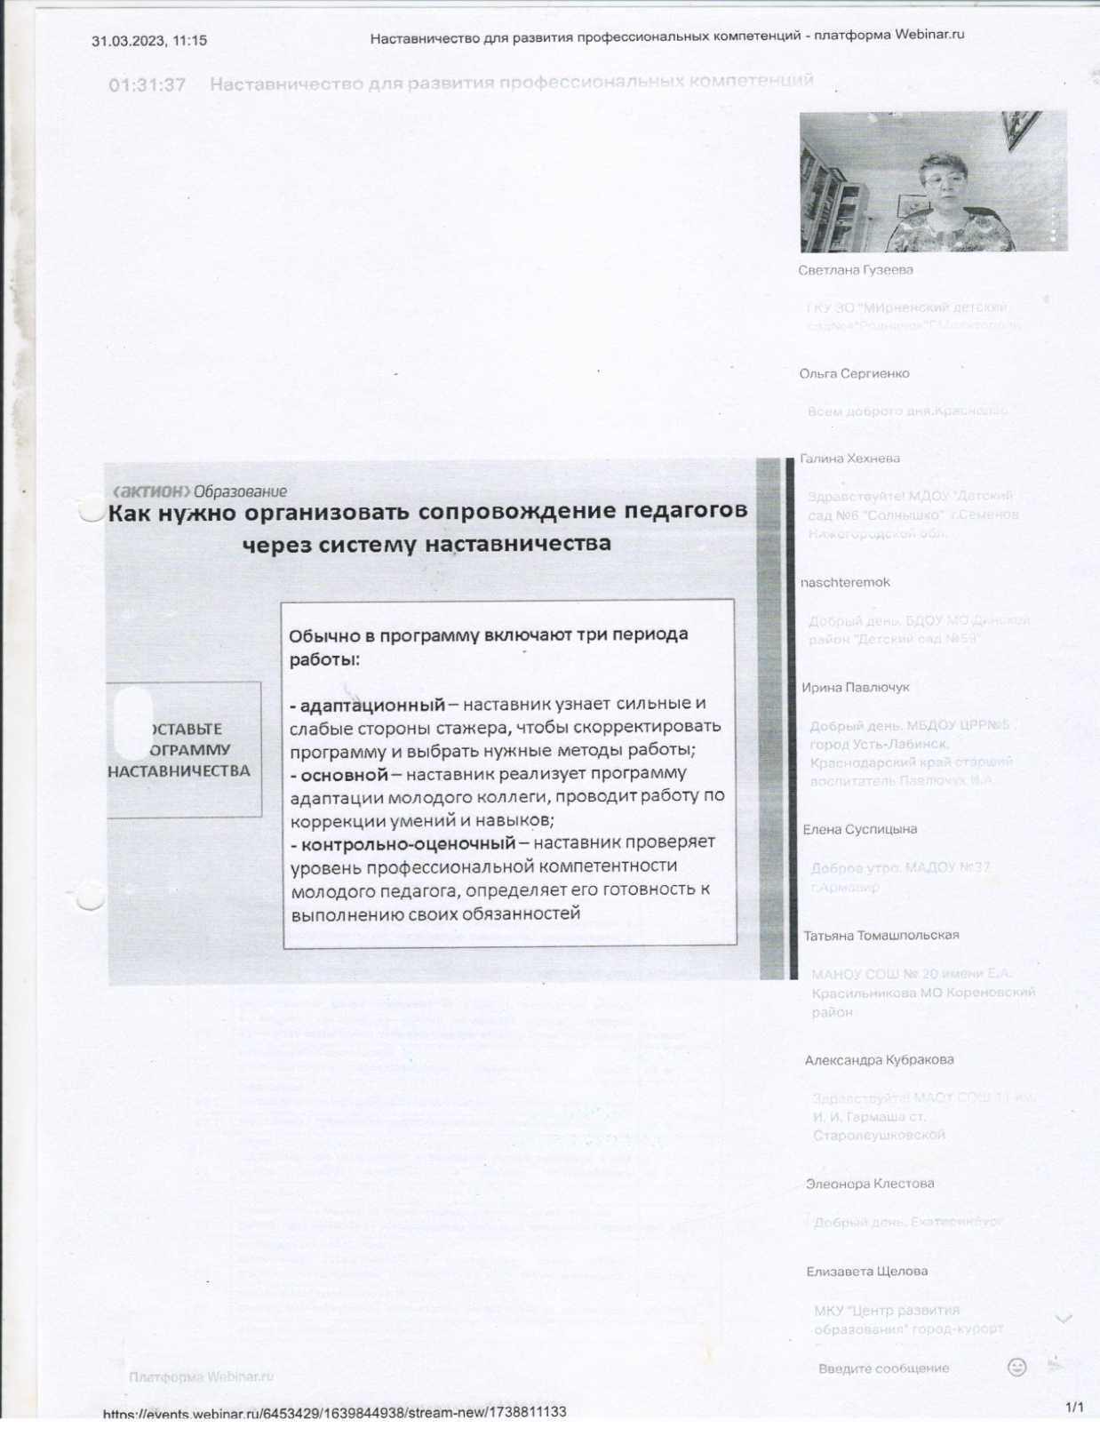

Slide 7
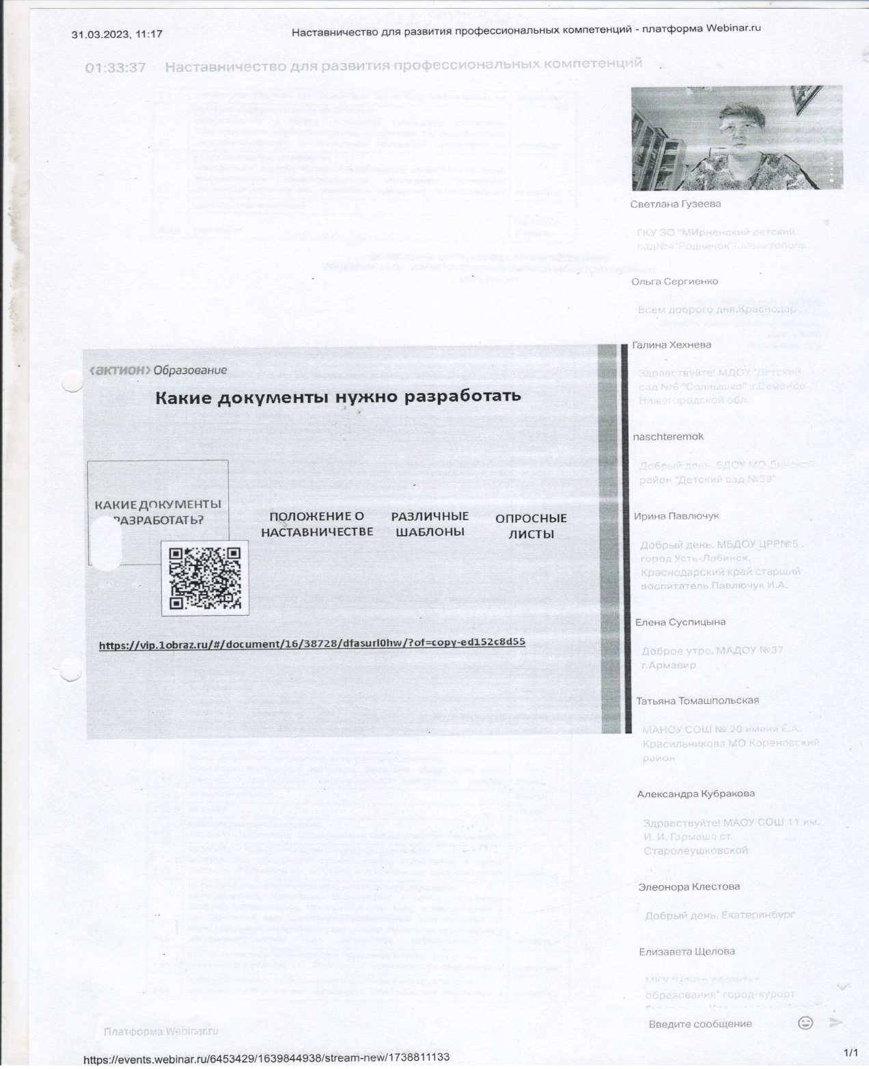

Slide 8
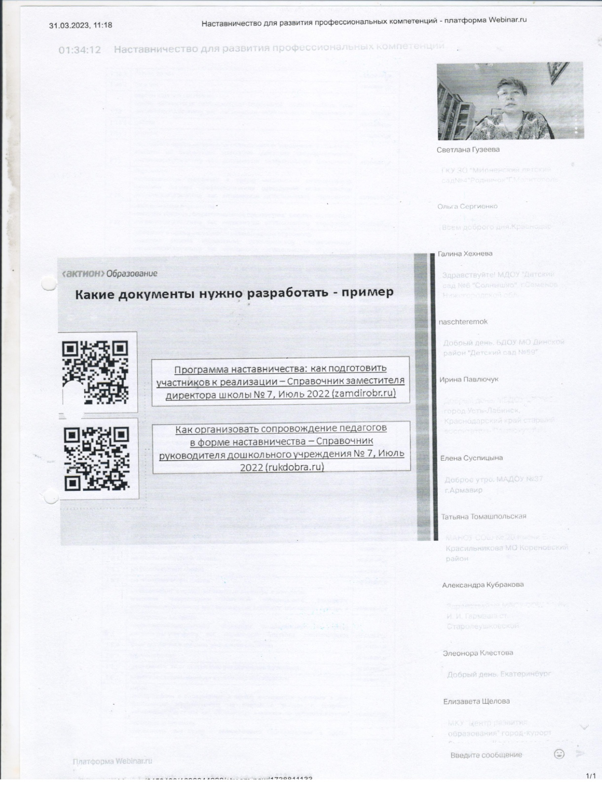

Slide 9
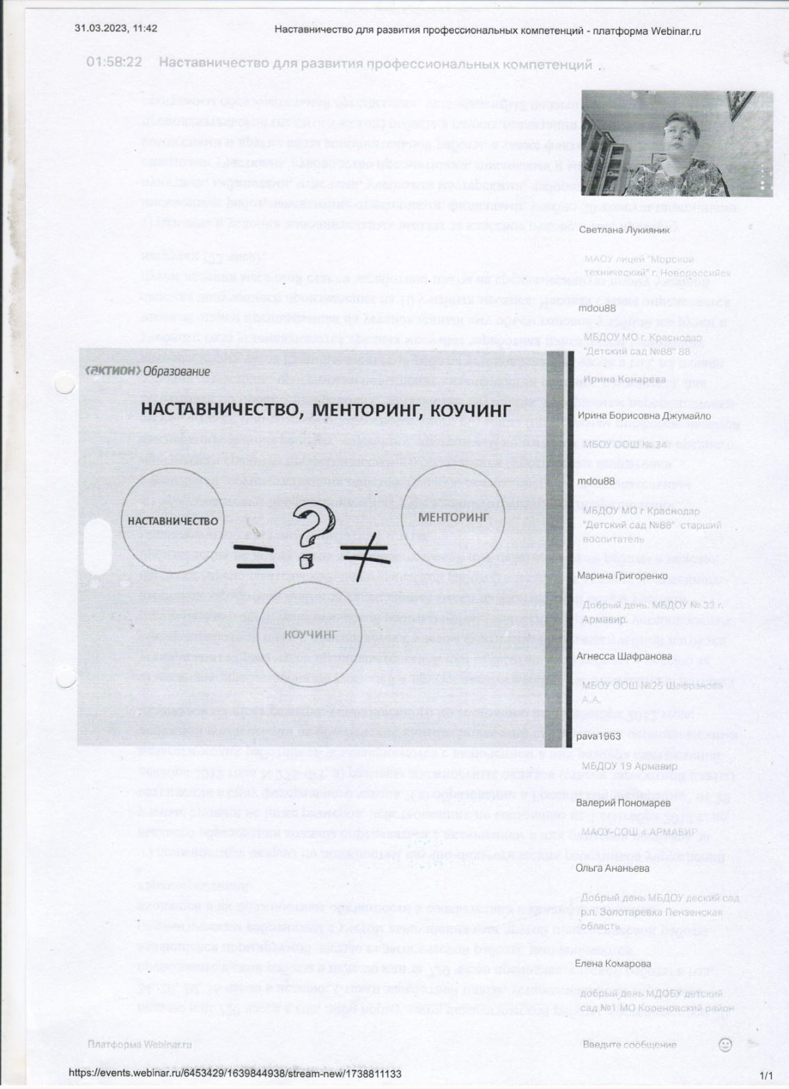

Slide 10
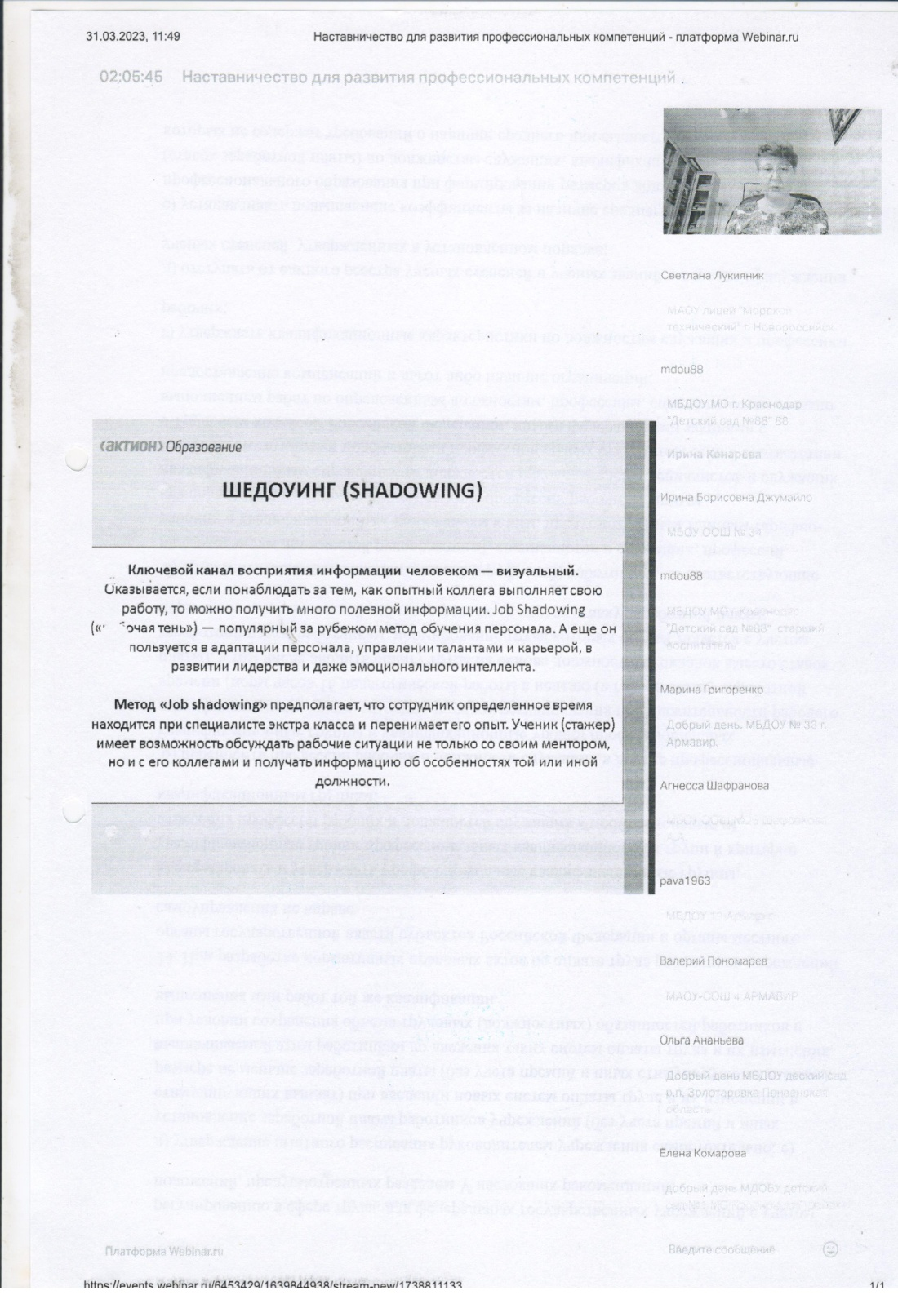

Slide 11
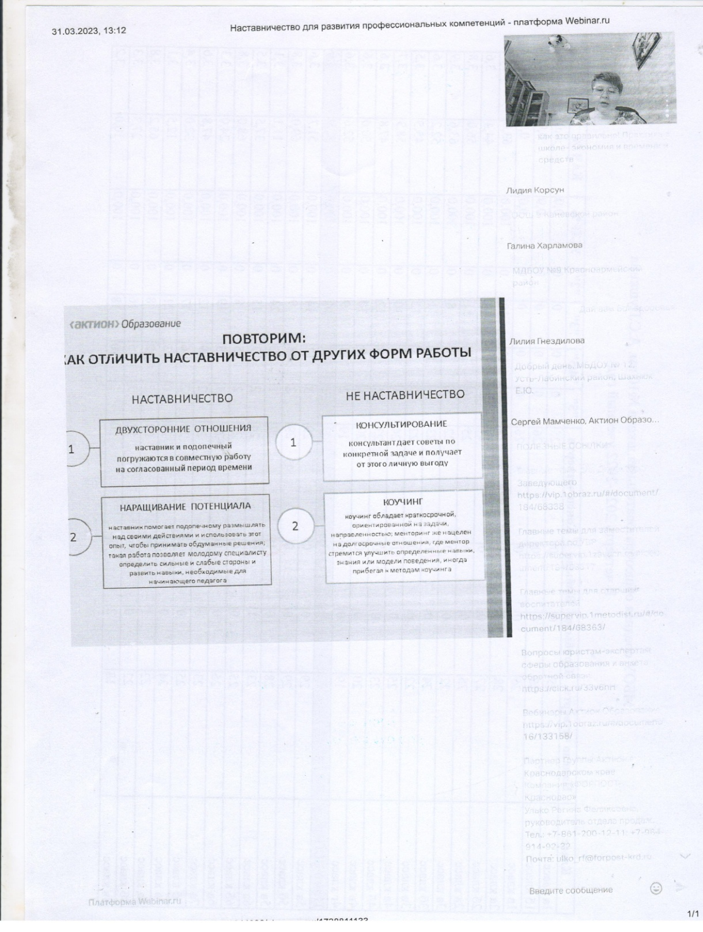

Slide 12
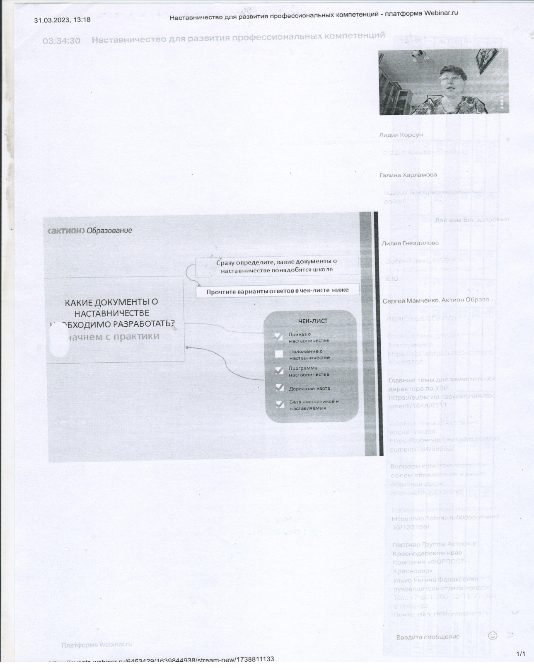

Slide 13
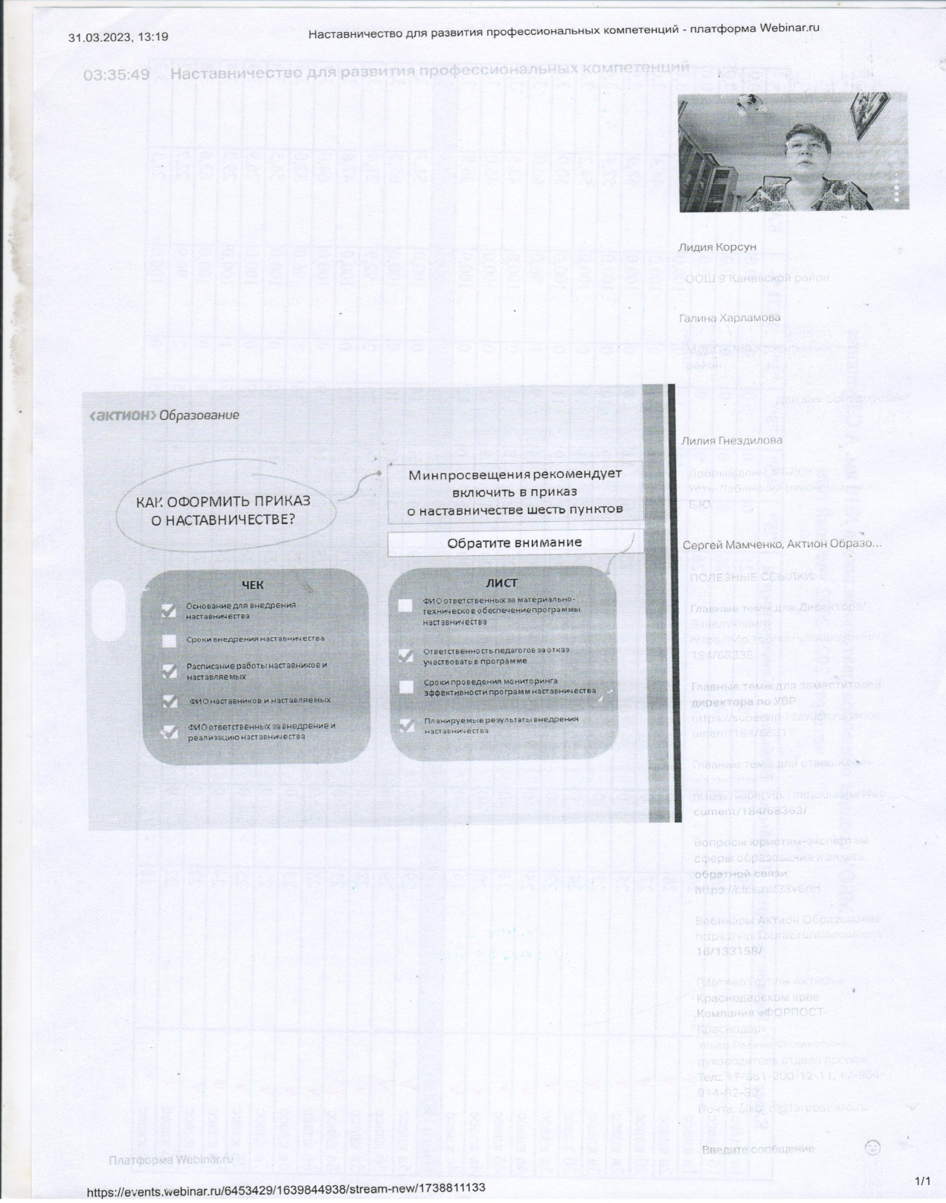

Slide 14
